Slide 1
ТЕМА: Іменники-синоніми, іменники-антоніми. Однозначні та багатозначні іменники. Пряме і переносне значення іменників.
Підготувала
вчитель Борщівського НВК “ЗНЗ І-ІІІст. №3- гімназія ім. Р Андріяшика”
Герасимів Н.Я.

Slide 2
МЕТА: Повторити відомості про іменники-синоніми, іменники-антоніми, іменники-омоніми; розширити уявлення про лексичне значення іменника, його форми. Вдосконалювати вміння вибирати з ряду синонімів ті іменники, які найбільше відповідають змісту висловлювання. Розвивати творчу уяву, мовленнєві здібності учнів, відповідальність, колективізм, показати учням красу та багатство української мови за допомогою народної творчості, творів письменників та поетів. Викликати бажання вивчати рідну мову, прививати любов до рідної землі, повагу до рідної мови, народу, розвивати емоційно - художні відчуття.

Slide 3
Знову день почався діти,
Всі зібрались на урок.
Тож пора нам поспішити-
Кличе в подорож дзвінок.
Сьогодні в нас урок звичайний,
Та вчить багато нас чому.
Хай буде він для нас повчальний,
За це подякуєм йому.

Slide 4
Пролунав дзвінок.
Починаємо урок.
Працюватимем старанно,
Щоб почути у кінці, що у нашому класі
Дітки просто молодці.

Slide 5
“Кубування”
- З чого складається наше мовлення?
- Основне призначення слова?
- Що таке іменники-синоніми?
- Іменники-антоніми?
-Іменники-омоніми?
-Пряме і переносне значення слів?

Slide 6
Добір синонімів
До поданого іменника дібрати якомога більше синонімів.
Багаття …
Врода …
Дім …

Slide 7
«Впіймай оплеском іменники»
День, плакати, радість, хвалити, порядок, зелений, зима, працювати, брехня, густий, галас, встає, війна, засинає, колючий, горе, мороз.

Slide 8
Добір омонімів
Вівсянка (пташка і крупа);
гриф (пташка і частина музичного інструмента);
грот (печера і нижнє вітрило);
дзвоник (звуковий сигнал і трав’яниста рослина);
захід (одна зі сторін світу і рух сонця за обрій);
кадр (окремий знімок і працівник фірми);
кома (розділовий знак і тяжкий стан людини),…

Slide 9
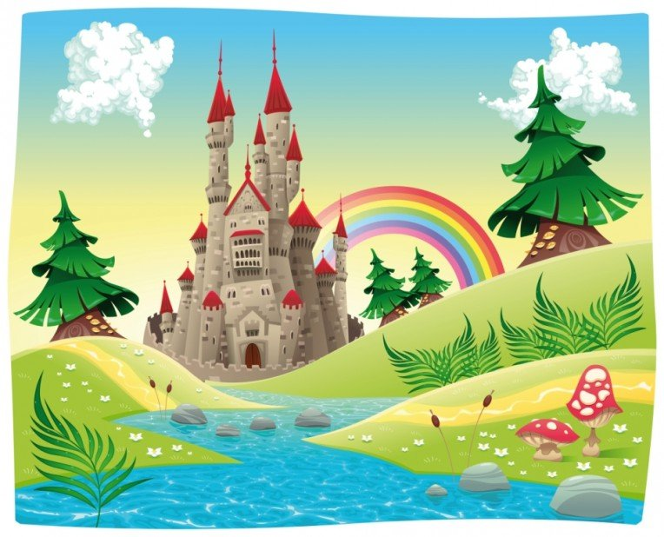
ТЕМА: Іменники-синоніми, іменники-антоніми. Однозначні та багатозначні іменники. Пряме і переносне значення іменників.
Підготувала
вчитель Борщівського НВК “ЗНЗ І-ІІІст. №3- гімназія
ім. Р.Андріяшика”
Герасимів Н.Я.

Slide 10
ЗАГАДКА:
В зеленім лісі побував
Якийсь художник-і поволі
Дерева перефарбував
У золотисто-жовтий колір.
-Ти хто такий?- я здивувавсь,
Чому тебе не бачив досі?
-То придивися, хтось озвавсь,-
І ти тоді побачиш …
ТЕМА: Іменники-синоніми, іменники-антоніми. Однозначні та багатозначні іменники. Пряме і переносне значення іменників.
Підготувала
вчитель Борщівського НВК “ЗНЗ І-ІІІст. №3- гімназія
ім. Р.Андріяшика”
Герасимів Н.Я.

Slide 11
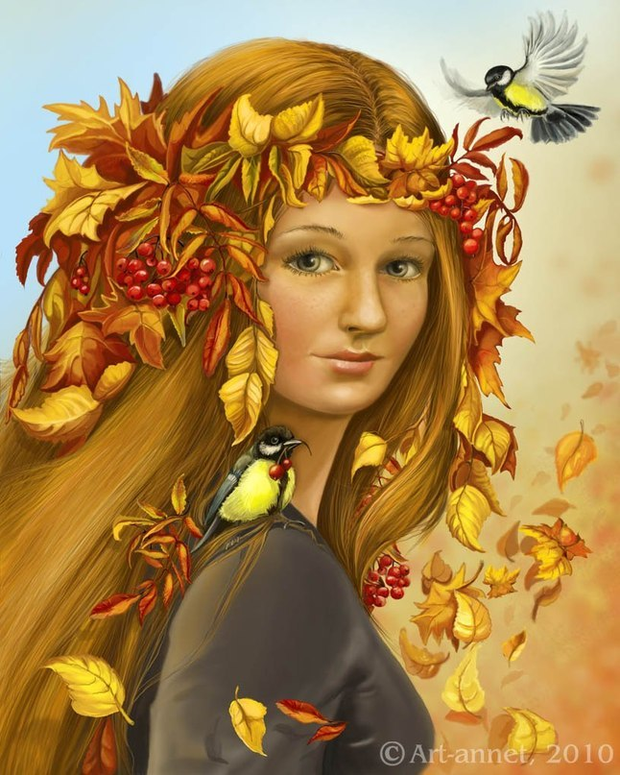
ТЕМА: Іменники-синоніми, іменники-антоніми. Однозначні та багатозначні іменники. Пряме і переносне значення іменників.

Slide 12
Що ми можемо сказати про правителя країни Слово?
(Воно складається із звуків, ділиться на склади, служить для побудови речень.)
-Яке його головне призначення?
(Служить засобом називання навколишніх предметів, ознак, дій.)
-Тому нам потрібно знати слова та їх значення.

Slide 13
Якось вітер ніс листок
І прикульгував щокрок.
І щокрок відпочивав,
І листок на землю клав.
Так сердешний занеміг,
Ніби ніс він збіжжя міх,
Важко дихав і сопів,
Аж упав нарешті в рів.

Slide 14
«Третій зайвий»
(Знайдіть зайві словосполучення)
Золота ложка; сумує ліс; весела дівчина;
золота людина; сумує мати; веселе літо;
золоті руки. сумує небо. веселі сніжинки.

Slide 15
Творчий диктант
Каштанове листя-… (каштанове волосся);
гіркий перець-…
сизий голуб-…
гострий ніж-…

Slide 16
Каліграфічна хвилинка
Напишіть не відриваючи руки слово осінь.
Доберіть 5 ознак осені і запишіть.
Встановіть, в якому значенні вжито дібрані слова.

Slide 17
Фізкультхвилинка
Ми з-за парт мерщій встаєм,
Лінькам волі не даєм …

Slide 18
дружба,
знання рідної мови,
мислення, увага,
терпіння
ТЕМА: Іменники-синоніми, іменники-антоніми. Однозначні та багатозначні іменники. Пряме і переносне значення іменників.
Підготувала
вчитель Борщівського НВК “ЗНЗ І-ІІІст. №3- гімназія
ім. Р.Андріяшика”
Герасимів Н.Я.

Slide 19
Лінгвістична гра-естафета
Я на дереві гойдаюсь,
я в конверті відправляюсь?
Я воду закривав,
я вантажі піднімав?
Я в небі весело сяю,
я тлю всю поїдаю?
Це слово три значення має:
то двері воно зачиняє,
то тягнеться ніжно до мами,
то букви виписує вправно?

Slide 20
Гра «АУКЦІОН»
Хто останній назве до поданого слова синонім, той виграв.
Битва-……;
біда-….;
дорога-….;
друг-….;
будинок-…;
крик-…;
ласка-…;
край-…;
мама-…;
невільник-…;
сум-….;
подія-….

Slide 21
Вправа “ Мікрофон”
-Що ви нового дізналися про слово?
-Для чого ми вивчаємо слова-антоніми, синоніми, омоніми?
-Чи могли б ми обійтись без них?

